Slide 1

TETRIS
제작자 : 김상준
제작일 : 2024. 10. 07

Slide 2

Contents
테트리스 게임 소개
테트리스 주요 기능 및 UI
테트리스 일정

Slide 3

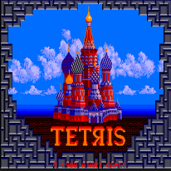
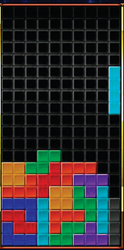
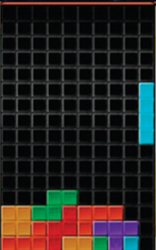
테트리스 게임 소개
게임 소개
점수 UP!

Slide 4
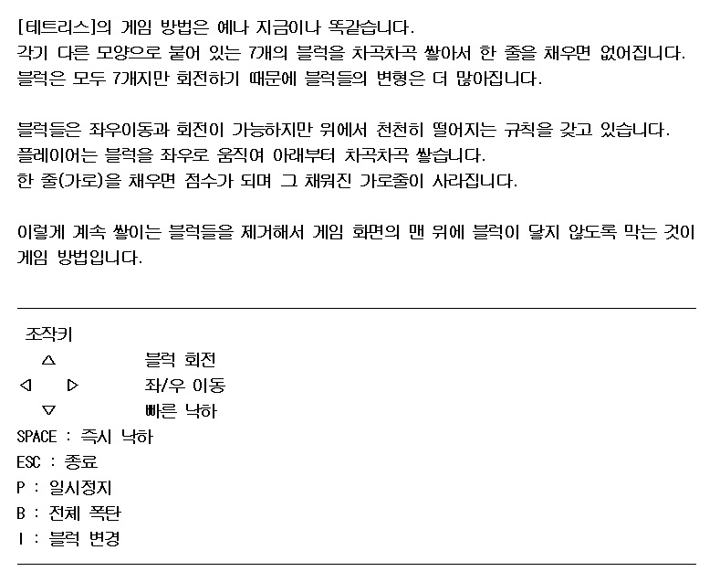
테트리스 게임 소개
게임 소개

Slide 5

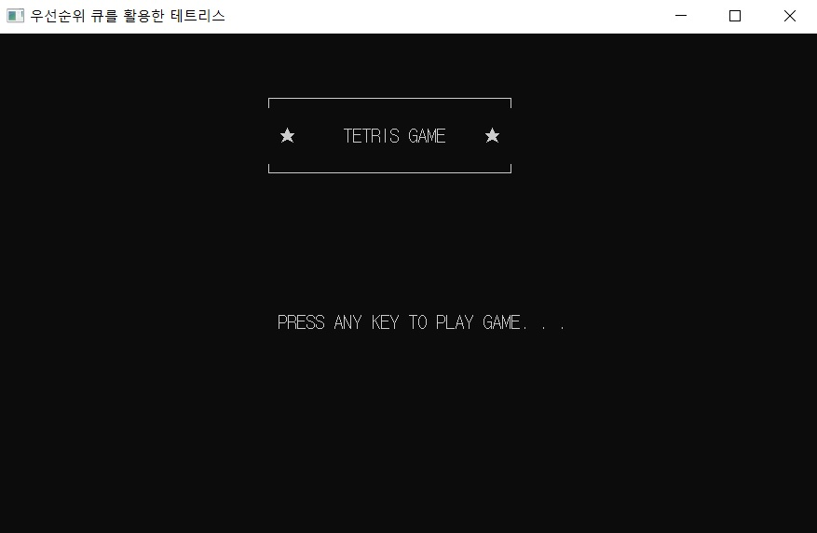
테트리스 주요 기능 및 UI
시작 화면
게임 실행 시 첫 화면입니다. 아무 키나 누르면 게
임이 시작됩니다.

Slide 6
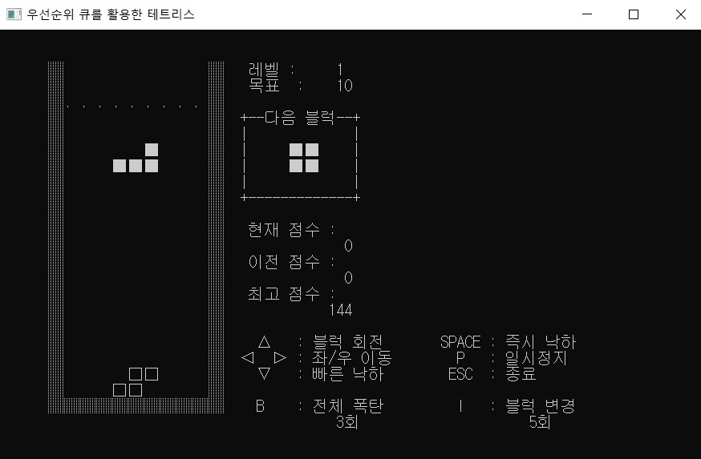
테트리스 주요 기능 및 UI
맵 생성 및 블럭 낙하 화면
게임 실행 후 맵이 화면에 생성되고 블럭이 낙하하기 시작합니다.

Slide 7
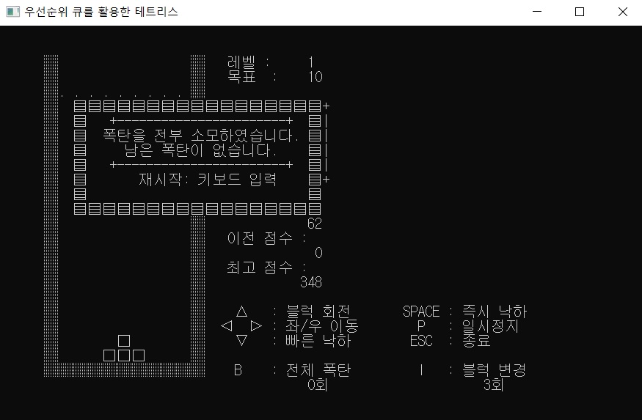
테트리스 주요 기능 및 UI
전체 폭탄 화면
게임 도중 B키를 누르면 쌓여있던 블럭들이 전부 사라지게 됩니다.

Slide 8
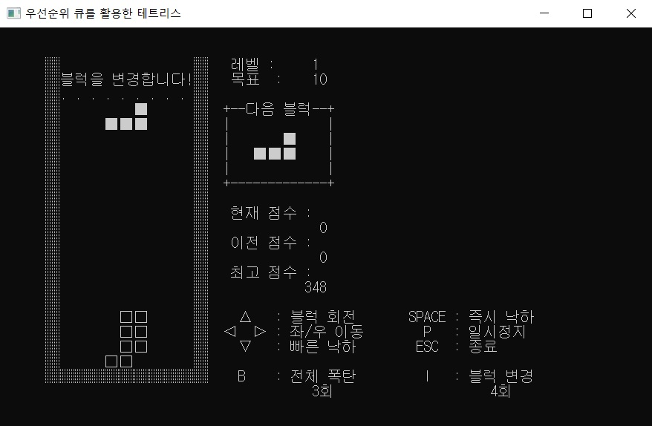
테트리스 주요 기능 및 UI
블럭 변경 화면
게임 도중 블럭이 마음에 안드는 경우 I키를 누르면 다른 블럭으로 변경되어 등장하게 됩니다.

Slide 9
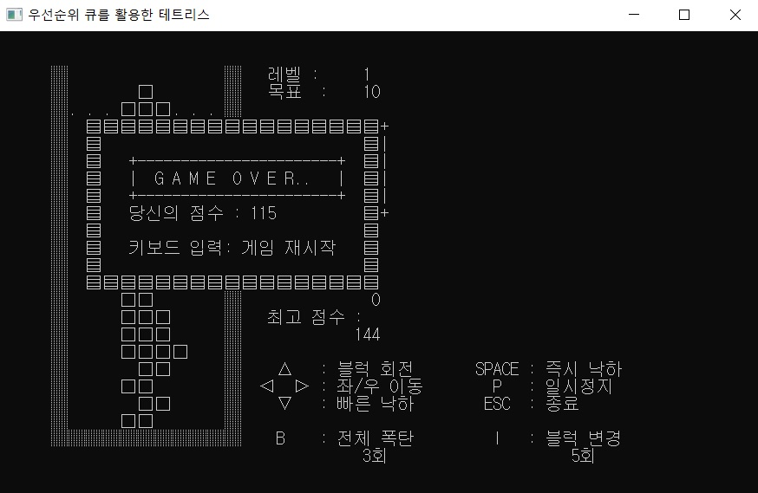
테트리스 주요 기능 및 UI
게임 종료 화면
블럭이 천장에 닿게 되면 게임이 종료되고 점수와 게임 재시작 문구가 뜨게 됩니다.

Slide 10
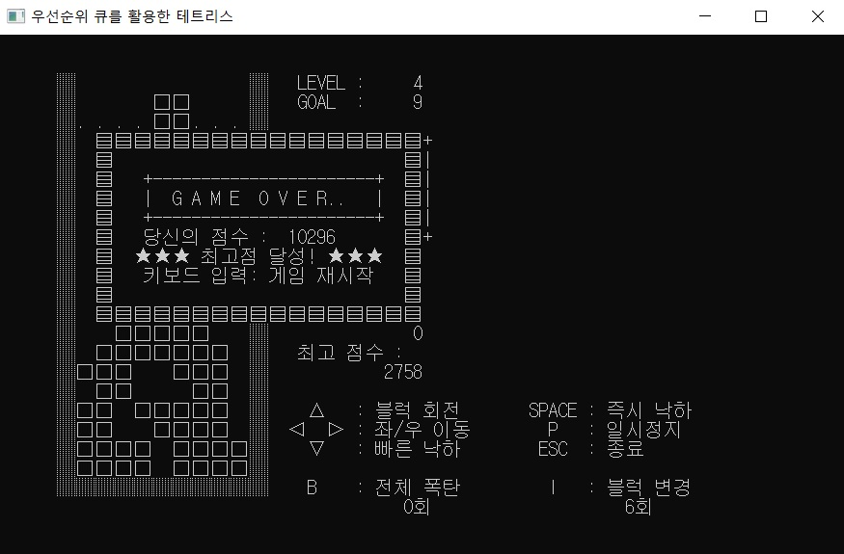
테트리스 주요 기능 및 UI
최고점 달성 화면
게임이 끝났을 때 가장 높은 점수를 얻은 경우 게임종료 문구와 함께 최고점 달성 문구가 뜨게 됩니다.

Slide 11
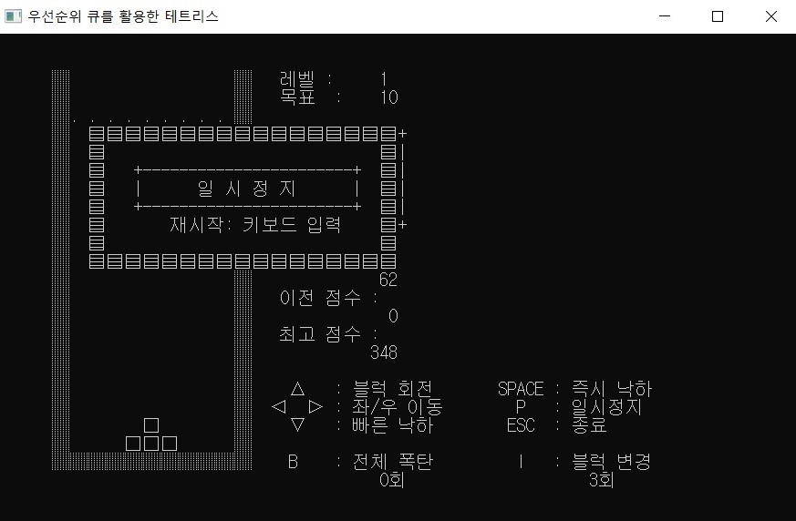
테트리스 주요 기능 및 UI
일시정지 화면
게임을 도중에 멈추고 싶은 경우 P키를 누르면 게임이 일시정지 됩니다.

Slide 12
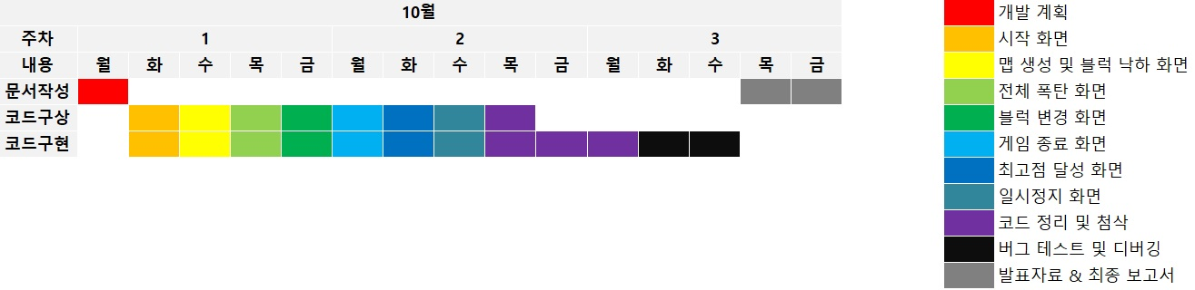
테트리스 일정
일정

Slide 13
THANK YOU

